Slide 1
স্বাগতম
Prepared by.
Cantonment Public School and College , Momenshahi
Dept. of Business studies

Slide 2
উৎপাদন ব্যবস্থাপনা ও বিপণন
প্রথম পত্র
অষ্টম অধ্যায় : উৎপাদন ক্ষমতা

Slide 3
পাঠ ঘোষণা
উৎপাদন ক্ষমতার ধারণা
উৎপাদন ক্ষমতার প্রকারভেদ
উৎপাদন ক্ষমতা নির্ধারণে বিবেচ্য বিষয়
উৎপাদন ক্ষমতা হ্রাসের কারণ
উৎপাদন ক্ষমতা পরিমাপের ধারণা
গাণিতিক সমস্যা ও সমাধান
শিরোনাম

Slide 4
শিখনফলঃ
এই পাঠের শেষে শিক্ষার্থী জানতে পারবে---
১। উৎপাদন ক্ষমতা কী ?
২।উৎপাদন ক্ষমতা কত প্রকার ও কী কী ?
৩। প্রতিটি উৎপাদন ক্ষমতা ব্যাখ্যা করতেপারবে।
৪। উৎপাদন ক্ষমতা হ্রাসের কারণ
৫। উৎপাদন ক্ষমতার বিবেচ্য বিষয়

Slide 5
উৎপাদন ক্ষমতা:
কোন একটি নির্দিষ্ট সময়ে কোন প্রতিষ্ঠান সর্বোচ্চ যে পরিমাণ উৎপাদন করে তাকে ঐ প্রতিষ্ঠানের উৎপাদন ক্ষমতা বলে। প্রতিটি প্রতিষ্ঠানের একটি কাঙ্খিত মাত্রা থাকে। উৎপাদন ব্যবস্থাপককে ঐ মাত্রা অনুযায়ী উৎপাদন করতে হয় । তা নাহলে ঐ প্রতিষ্ঠানের স্তায়ী ব্যয় বৃদ্ধি পায় ।
জে.এল হেনসন এর মতে- “
কোন প্রতিষ্ঠান একটি সময়ে উপকরণের বর্তমান মজুদ দ্বারা সর্বোচ্চ যে পরিমাণ পণ্য বা সেবা উৎপাদন করে তাকে উৎপাদন ক্ষমতা বলে ।”

Slide 6
উৎপাদন ক্ষমতার প্রকারভেদ
যে কোন প্রতিষ্ঠান স্বাভাবিকভাবে তাদের উৎপাদন উপকরণ ব্যবহার করে একটি নির্দিষ্ট সময়ে সর্বোচ্চ যে পরিমাণ পণ্য বা সেবা উৎপাদন করে তাকেই হলো উৎপাদন ক্ষমতা । ইহা সব ক্ষেত্রে একই হয়না।
উৎপাদন ক্ষমতার প্রকারভেদ
সর্বোচ্চ উৎপাদন
ক্ষমতা
প্রকৌশলগত ক্ষমতা
কার্যকর ক্ষমতা
প্রকৃত উৎপাদন ক্ষমতা

Slide 7
ব্যাখ্যা
সর্বোচ্চ উৎপাদন ক্ষমতা : স্বাভাবিক অবস্থায় সবটুকু সুযোগ- সুবিধা ব্যবহার করে কোন উৎপাদন প্রক্রিয়ায় সর্বোচ্চ যে পরিমাণ পণ্য ব সেবা উৎপাদন করা যায় তাকে সর্বোচ্চ উৎপাদন ক্ষমতা বলে ।
প্রকৌশলগত উৎপাদন ক্ষমতা : কলকব্জা বা যন্ত্রপাতির উৎপাদন ক্ষমতার আলোকে যখন উৎপাদন ক্ষমতা নির্ধারণ করা হয় তখণ তাকে প্রকৌশলগত উৎপাদন ক্ষমতা বলে ।
কার্যকর উৎপাদন ক্ষমতা :একটি শিল্প কারখানা তার সবটুকু সুযোগ-সুবিধা ব্যবহার মিতব্যয়িতার সাথে যে পরিমাণ পণ্য বা সেবা উৎপাদন করা যায় তাকে কার্যকর উৎপাদন ক্ষমতা বলে ।
প্রকৃত উৎপাদন ক্ষমতা :স্বাভাবিক ভাবে একটি উৎপাদন ব্যবস্থা থেকে একটি নির্দিষ্ট সময়ে যে পরিমাণ পণ্য বা সেবা পাওয়া যায় তাকে প্রকৃত উৎপাদন ক্ষমতা বলে ।

Slide 8
উৎপাদন ক্ষমতা নির্ধারণে বিবেচ্য বিষয়
কোন পণ্য উৎপাদনকারী প্রতিষ্ঠানের পণ্য বা সেবা প্রদান করার ক্ষমতা কতগুলো বিষয়ের উপর নির্ভর করে। নিচে ক্ষমতা নির্ধারণকারী বিবেচ্য বিষয়গুলো ছকে দেখানো হল :
বিবেচ্য বিষয়
উৎপাদন প্রক্রিয়ার প্রকৃতি
কারিগরি উপাদান
মানবীয় উপাদন
আর্থিক উপাদান
ব্যবস্তাপকীয় দক্ষতা
বাহ্যিক উপাদান
বিপণন দক্ষতা
অভ্যন্তরীণ উপাদান
বিদ্যমান সুযোগ
পণ্য বা সেবার প্রকৃতি

Slide 9
উৎপাদন ক্ষমতা হ্রাসের কারণ
অনেক সময় প্রতিষ্ঠান তার বিদ্যমান সুযোগ- সুবিধা ব্যবহার করেও প্রত্যাশিত মাত্রায় উৎপাদন করতে পারেনা। বিভিন্ন কারণে উৎপাদন হ্রাস পেতে পারে। নিচের ছকে তা উল্লেখ করা হলো :
কারণ
চাহিদার পরিবর্তন
অদক্স ব্যবস্থাপনা
পণ্যের প্রকৃতি
যন্ত্রের ক্ষমতা হ্রাস
মানবীয় উপাদান
বাহ্যিক উপাদান
বিপণন দক্ষতার অভাব
অভ্যন্তরীণ উপাদান
কাঁচামালের অভাব
বাজার পরিবর্তন

Slide 10
উৎপাদন ক্ষমতা পরিমাপের ধারণা
উৎপাদন ক্ষমতার সদ্ব্যবহার
উৎপাদন ক্ষমতা পরিমাপের ধারণা
কার্যকর উৎপাদন ক্ষমতা
সর্বোচ্চ উৎপাদন ক্ষমতার বৃদ্ধি
সর্বোচ্চ উৎপাদন ক্ষমতা

Slide 11
গাণিতিক সমস্যা
বাংলাদেশ বেভারেজ কোম্পানী তার মোট উৎপাদন ক্ষমতার ৩০% সঞ্চিত রাখছে।তাহলে ঐ কোম্পানী মোট উৎপাদন ক্ষমতার কত অংশ ব্যবহার করেছে।
সমাধান :
আমরা জানি , ব্যবহৃত উৎপাদন ক্ষমতা =১০০% উৎপাদন ক্ষমতা- সঞ্চিত উৎপাদন ক্ষমতা
= ১০০%- ৩০%
= ৭০%
উত্তর : ব্যবহৃত ক্ষমতা ৭০% ।

Slide 12
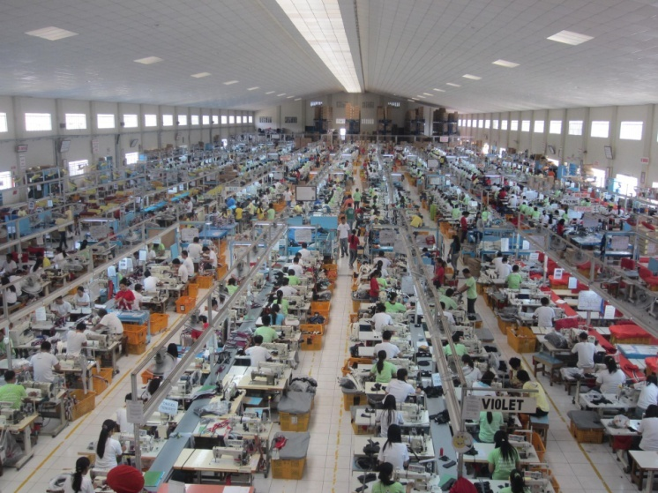
উৎপাদন ক্ষমতা

Slide 13
মূল্যায়ন
১। উৎপাদন ক্ষমতা কাকে বলে ?
২।উৎপাদন ক্ষমতা কত প্রকার ও কী কী ? ৩।উৎপাদন ক্ষমতা হ্রাসের কারণ গুলো কী কী ?

Slide 14
দলীয় কাজ
উৎপাদন ক্ষমতার প্রকারভেদ সমূহ লিখ।

Slide 15
বাড়ির কাজ
উৎপাদন ক্ষমতার সংজ্ঞা ও প্রকারভেদ লিখে আনবে ।

Slide 16
ধন্যবাদ

